Slide 1
INTERAKSI MANUSIA dan KOMPUTER

Slide 2
Latar Belakang IMK
Manusia (user) ingin bisa mengoperasikan komputer meskipun awam dengan komputer itu sendiri.
Manusia biasanya tidak tahu menahu dengan proses yang terjadi dalam sistem komputer.
Muncul istilah User Friendly, WYSYWYG ( What You See What You Get ).
Komputer mempunyai prinsip :
Input → Proses → Output

Slide 3
Definisi IMK
Disiplin ilmu yang berhubungan dengan perancangan, evaluasi, dan implementasi sistem komputer yang interaktif untuk digunakan manusia.
Satu disiplin ilmu yang mengkaji komunikasi atau interaksi di antara pengguna dan sistem.

Slide 4
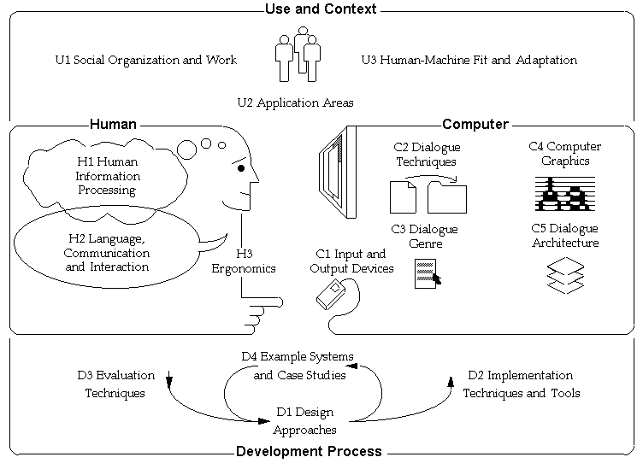

Slide 5
Bentuk Komunikasi
Manusia dan Komputer
User Interface ( antarmuka pemakai ) :
  Bagian sistem komputer yang memungkinkan manusia berinteraksi dengan komputer.
Antarmuka yang berkembang dari berbasis tekstual kemudian menjadi berbasis grafis ( GUI / Graphical User Interface ) hingga antarmuka yang didukung oleh compiler dan biasa disebut dengan visual programming.

Slide 6
Tujuan Disusunnya IMK
Memudahkan manusia dlm mengoperasikan komputer.
Mendapatkan berbagai umpan balik selama bekerja pada sistem komputer.
Menghasilkan sebuah sistem yang mudah digunakan, aman, efektif, dan efisien

Slide 7
Faktor-faktor Pendewasa IMK
Computer Science &
software Engineering
Linguistics
Artificial Intelegency
Social
Psychology
Cognitive Science
Cognitive
Psychology
Ergonomic
HCI
Mathematics
Anthropology
Business
Sociology
Organization
Psychology
Technical Writing
Multimedia
(Graphic Design)

Slide 8
Faktor Linguistik
Peran bahasa sebagai antarmuka.
Memudahkan dalam penggunaan sistem.
Menghindari kesalahpahaman dalam penggunaan sistem.

Slide 9
Faktor Kecerdasan Buatan
(Artificial Intelligence)
Suatu bagian ilmu komputer yang bertujuan agar komputer dapat melakukan pekerjaan seperti yang dilakukan manusia, dimana merupakan penggabungan cara berpikir manusia dan mesin, untuk mengambil keputusan, memecahkan masalah, dan pembelajaran.

Slide 10
Faktor Ergonomik
Ilmu yang mempelajari bentuk tubuh manusia terhadap suatu benda.
Berhubungan dengan aspek fisik untuk mendapatkan lingkungan kerja yang nyaman.
Ilmu yang mempelajari perancangan dan pengaturan barang-barang yang digunakan manusia.

Slide 11
Faktor Antropologi
Memberikan gambaran tentang cara kerja kelompok yang masing-masing anggotanya diharapkan dapat memberikan kontribusi sesuai bidang masing-masing.
Dapat memberikan pandangan yang mendalam tentang cara kerja dari setiap kelompok karyawan yang ada dalam satu perusahaan, dimana terjadi komunikasi antara manusia dan peralatan yang digunakan.

Slide 12
Faktor Sosiologi
Berhubungan dengan pengaruh sistem komputer dalam struktur sosial.

Slide 13
Faktor Multimedia
Tampilan menjadi lebih menarik.
Lebih mudah dimengerti oleh user.
Adanya gambar, suara, teks, grafik, dsb.

Slide 14
Faktor Design Grafis
Penggunaan design grafis dalam ilmu komputer sudah menjadi kebutuhan dimasa sekarang.
Banyak aplikasi yang tidak hanya berbentuk teks, tetapi sudah dalam bentuk multidimensi.

Slide 15
Faktor Teknik Penulisan
Teknis menulis adalah penyajian informasi yang membantu pembaca memecahkan masalah tertentu.
Merupakan bentuk panduan secara manual dari suatu produk.
User diharapkan akan mudah berinteraksi dengan sistem jika sudah mempelajari panduan manual tersebut.

Slide 16
Faktor Psikologi
Setiap user memiliki sifat dan kelakuan yang berbeda.
Siapa target pengguna program.
Bagaimana lingkungan dari user.
Perilaku user secara umum.
Pengetahuan dan keahlian pengguna.

Slide 17
Faktor Bisnis
Semakin banyak permintaan pasar yang datang dari pengguna gadget (komputer, ponsel, komputer tablet, dsb).
Semua mengacu dari perkembangan teknologi informasi yang merupakan peluang bisnis.

Slide 18
Faktor Matematika
Pembuatan sistem berdasarkan perhitungan matematika agar bisa efisien.

Slide 19
Faktor Rekayasa Perangkat Lunak (RPL)
Instruksi yang bila dieksekusi akan memberi fungsi dan kerja yang diinginkan.
Struktur data yang memungkinkan suatu program memanipulasi informasi secara proposional.
Dokumen yang menggambarkan operasi dan kegunaan program.
RPL ini merupakan suatu faktor yang bisa menciptakan suatu program yang efektif, efisien serta user friendly sehingga darinya dapat menghasilkan suatu mesin yang betul- betul diinginkan oleh user.

Slide 20
MANUSIA
Manusia dipandang sebagai sistem yang memproses informasi :
  Informasi diterima dan ditanggapi dengan proses input-output
  Informasi disimpan di memory
  Informasi diproses dan diaplikasikan dengan berbagai cara.

Slide 21
Manusia Merupakan
Suatu Vision (Input-output)
Dua tahap :
  Pemasukan secara fisik dari stimulus.
  Pengelolaan dan interpretasi dari stimulus.

Slide 22
Alat Fisik Mendapatkan Visi Adalah Mata
Proses yang terjadi pada mata :
  Penerimaan cahaya ditransformasi ke dalam energi elektrik
  Cahaya memantul dari objek yang dipandang.
  Citra dari objek tersebut difokuskan secara terbalik pada retina
  Retina mengandung rod (organ berbentuk batang) untuk pandangan lemah
  Retina mengandung cone (organ berbentuk kerucut) untuk pandangan berwarna
  Sel ganglion (pusat syaraf) berfungsi untuk mendeteksi pola dan pergerakan.

Slide 23
KOMPUTER
Didefinisikan sebagai perangkat elektronik yang dapat dipakai untuk mengolah data dengan perantaraan sebuah program yang mampu memberikan informasi dan hasil dari pengolahan tersebut.
Suatu mesin yang menerima input untuk diproses dan menghasilkan output.

Slide 24
Komputer
Sistem komputer terdiri dari prosesor, memori, I/O.
Fungsi dasar yang dibentuk oleh sistem komputer adalah eksekusi program.
Program yang akan dieksekusi berisi sejumlah instruksi yang disimpan dalam memori.
CPU akan melakukan tugas sebagai pengeksekusi program

Slide 25
Prinsip Kerja
Sistem Komputer
Output : angka, karakter, gambar, suara, dll
Input : angka, karakter, gambar, suara, dll
Proses
Interaksi Manusia dan Komputer

Slide 26
Prinsip Kerja
Sistem Komputer
Central Processing Unit (CPU)
Output devices
Control Unit
Input devices
Arithmetic/Logical Unit
(ALU)
e.g. monitor,
printer
e.g. mouse,
keyboard
Secondary storage
Memory Unit
e.g. hard disk,
CD, DVD or
floppy drives

Slide 27
Prinsip Kerja
Sistem Komputer
User memberi perintah pada komputer & komputer mencetak/menuliskan tanggapan pada layar tampilan.
Manusia dan komputer berinteraksi lewat masukan & keluaran melalui antarmuka

Slide 28
Tujuan User Interface
Agar sistem komputer yang digunakan user bisa memperhatikan aspek-aspek kemudahan user :
  Efektifitas
  Fleksibilitas ( keluwesan )
  Kemudahan dipelajari
  Sikap orang terhadap sistem
Hubungan manusia, interface dan komputer adalah :
  Manusia ←→ Interface ←→ Sistem Komputer

Slide 29
INTERAKSI
Merupakan jembatan yang menghubungkan antara user dan komputer (user interface).
Interaksi membantu manusia, karena merupakan implementasi dari apa yang terjadi antara user dan sistem.

Slide 30

?
Sebenarnya antarmuka seperti apa yang diinginkan oleh User ?

Slide 31
Antarmuka
Manusia & Komputer
Antarmuka komputer hrs user friendly (ramah dengan pengguna) yaitu :
  antarmuka yg bagus.
  mudah dioperasikan
  mudah dipelajari
  pengguna merasa senang menggunakan software tsb.

Slide 32
Jenis Antarmuka Komputer
Antarmuka berbasis teks
Antarmuka berbasis grafis / GUI (Graphical User Interface)
Antarmuka berbasis web
Antarmuka berbasis mobile

Slide 33
PARADIGMA & PRINSIP IMK

Slide 34
Mengapa Studi Paradigma
Masalah dalam daya guna interaksi :
  bagaimana bisa interaktif sistem dapat dikembangkan untuk memastikan kegunaan?
  bagaimana kemudahan interaktif sistem dapat dibuktikan atau diukur?
Sejarah interaktif desain sistem menyediakan paradigma untuk digunakan sebagai desain
Memahami sejarah HCI sebagian besar adalah tentang memahami serangkaian pergeseran paradigma.
  Tidak semua yang tercantum di sini berarti pergeseran "paradigma", tetapi setidaknya mendekati.
  Sejarah akan menilai mana yang benar akan bergeser.

Slide 35
Paradigma Interaksi
Teknologi komputasi baru, menciptakan persepsi baru dari hubungan manusia dan komputer.
Kita dapat menelusuri beberapa pergeseran dalam sejarah teknologi interaktif.

Slide 36

Paradigma Awal
Batch processing
Impersonal computing

Slide 37
Contoh Pergeseran Paradigma
Batch processing
Time-sharing
Interactive computing

Slide 38
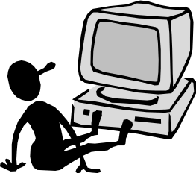
Contoh Pergeseran Paradigma
Batch processing
Timesharing
Networking
@#$% !
???
Community computing

Slide 39
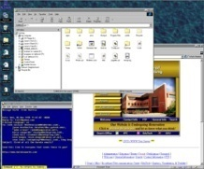
Contoh Pergeseran Paradigma
Batch processing
Timesharing
Networking
Graphical displays
C…P… filename
dot star… or was
it R…M?
Move this file here,
and copy this to there.
% foo.bar
ABORT
dumby!!!
Direct manipulation

Slide 40
Contoh Pergeseran Paradigma
Batch processing
Timesharing
Networking
Graphical display
Microprocessor
Personal computing

Slide 41
Contoh Pergeseran Paradigma
Batch processing
Timesharing
Networking
Graphical display
Microprocessor
WWW
Global information

Slide 42

Contoh Pergeseran Paradigma
Batch processing
Timesharing
Networking
Graphical display
Microprocessor
WWW
Ubiquitous Computing
Sebuah simbiosis dunia fisik dan elektronik dalam pelayanan kegiatan sehari-hari.

Slide 43
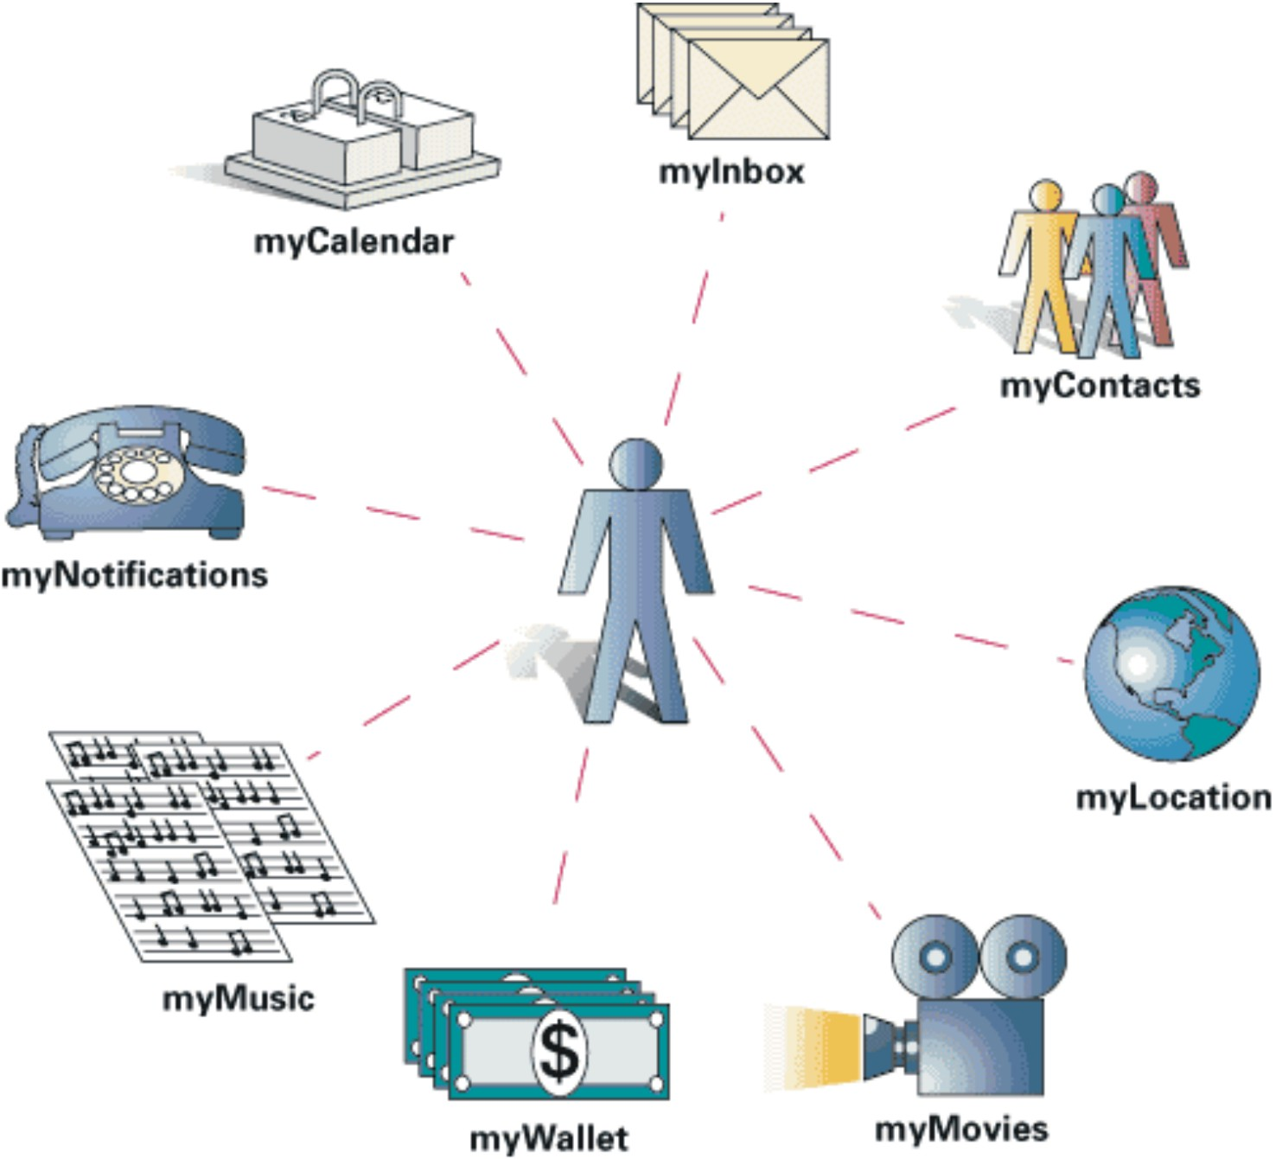
Ubiquitous Computing

Slide 44
JENIS PARADIGMA
Time-sharing
Video display unit (VDU)
Programming toolkits
Personal computing
Windows system & WIMP
Metaphor
Direct manipulation
Langunge versus action
Hypertext
Multi-modality
CSCW

Slide 45
Time-Sharing
1940s and 1950s – explosive technological growth
1960s – need to channel the power
J.C.R. Licklider at ARPA
single computer supporting multiple users

Slide 46
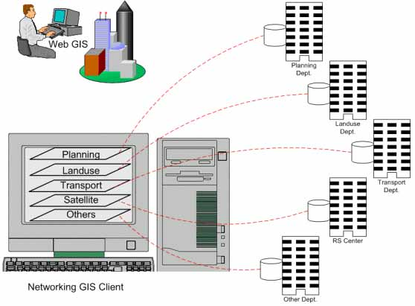
Time-Sharing

Slide 47
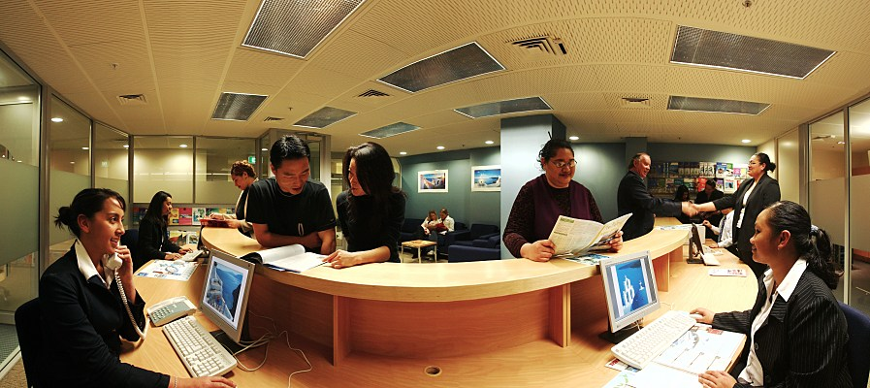
Time-Sharing

Slide 48
Video Display Units (VDU)
Dapat memvisualisasikan dan memanipulasi informasi yang sama dalam representasi yang berbeda.
Mampu memvisualisasikan abstraksi data

Slide 49
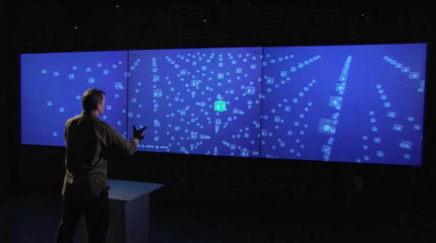
Video Display Units (VDU)

Slide 50
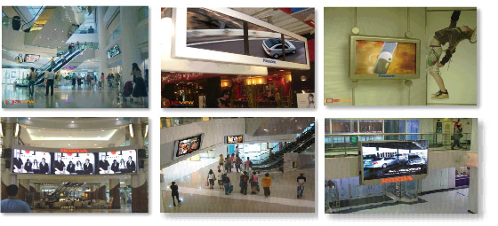
Video Display Units (VDU)

Slide 51
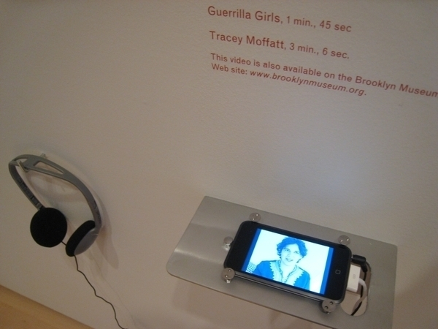
Video Display Units (VDU)

Slide 52
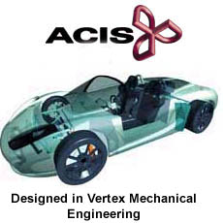
Programming Toolkits
Alat bantu pemrograman yang memungkinkan pemrogram untuk meningkatkan produktifitasnya.

Slide 53
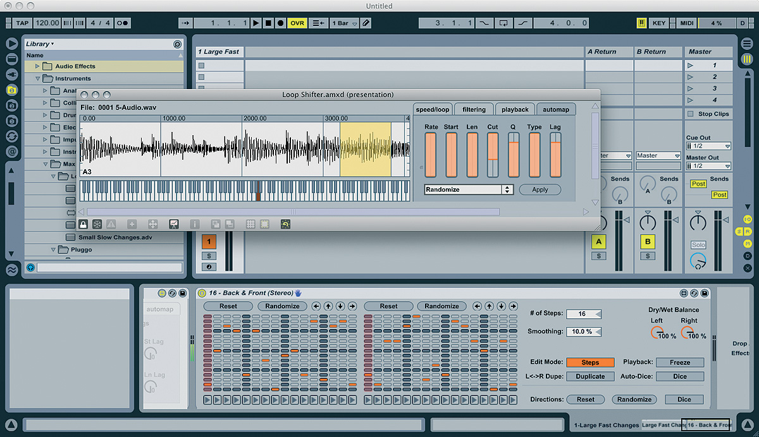
Programming Toolkits

Slide 54

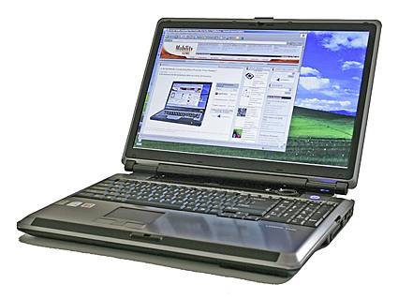
Personal Computing
Mesin berukuran kecil yang powerful, yang dirancang untuk pengguna tunggal.

Slide 55
WIMP
Windows, Icon, Menu, Pointer
Memungkinkan user untuk berdialog atau berinteraksi dengan komputer dalam berbagai aktifitas dan topik yang berbeda.

Slide 56
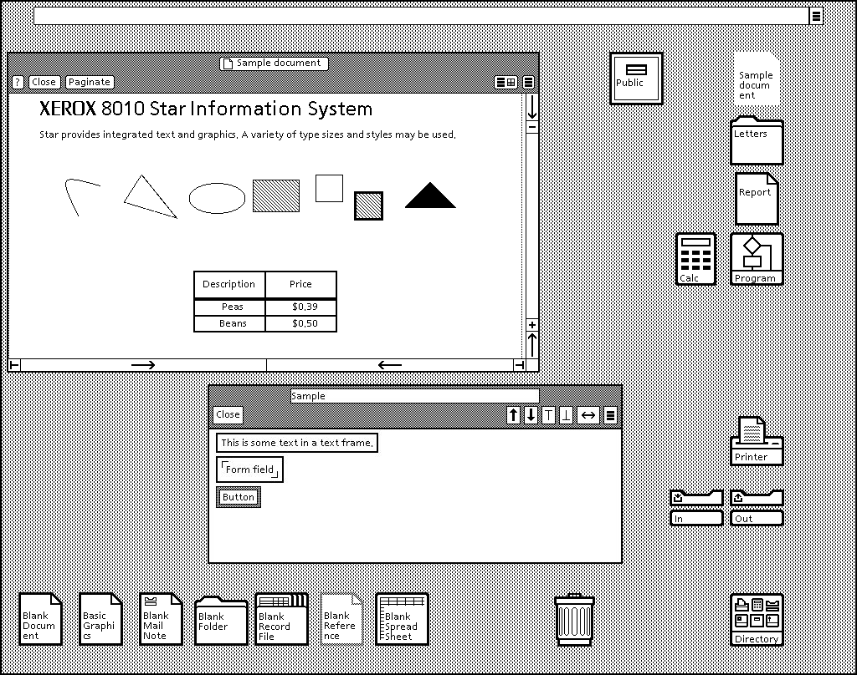
WIMP (first WIMP)

Slide 57
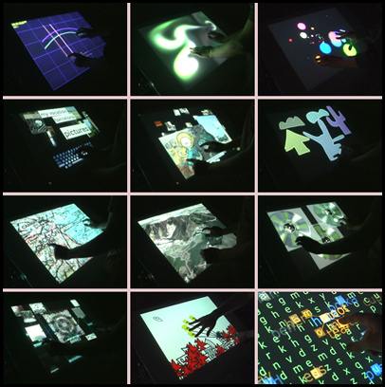
WIMP (next WIMP)

Slide 58
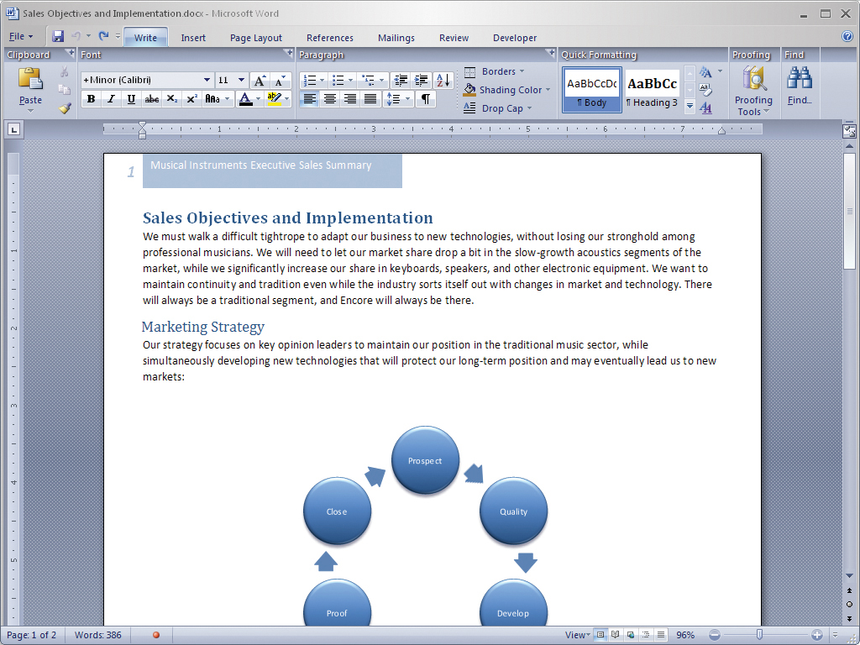
WIMP

Slide 59
Metaphor
Komputasi yang berkaitan dengan dunia nyata sebagai kegiatan teknik mengajar yang efektif.
Spreadsheet adalah metafora dari akuntansi.
Financial Modelling Meyboard adalah metafora dari mesin tik.

Slide 60
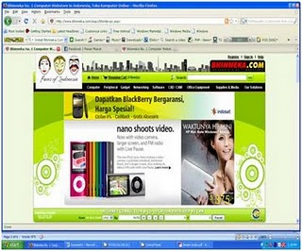
Metaphor

Slide 61
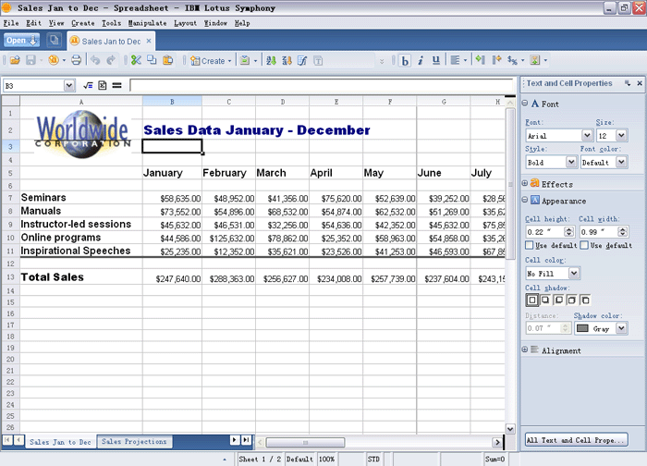
Metaphor

Slide 62
Direct Manipulation
Manipulasi langsung yang memungkinkan user mengubah kondisi internal sistem dengan cepat.
Contohnya dengan manipulasi WYSIWYG (What You See Is What You Get)
  visibilitas obyek
  penambahan aksi dan umpan balik yang cepat
  menggantikan bahasa dengan tindakan

Slide 63
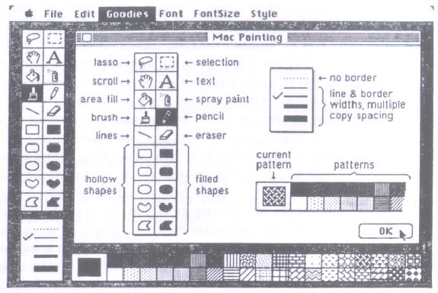
Direct Manipulation

Slide 64
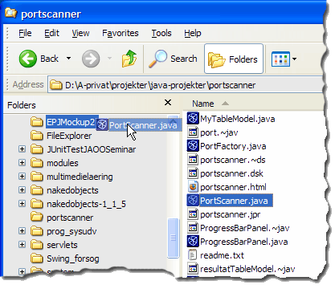
Direct Manipulation

Slide 65
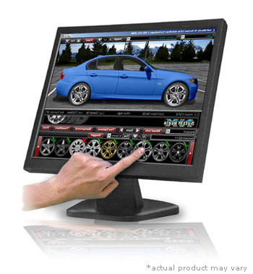
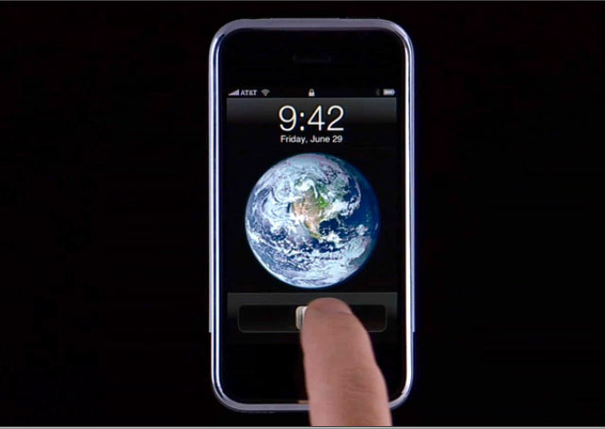
Direct Manipulation

Slide 66
Language VS Action
Kata-kata bisa menjadi lebih keras daripada tindakan (aksi).
Paradigma bahasa.
Antarmuka sebagai mediator.
Antarmuka bertindak sebagai agen cerdas.
Pemrograman dengan contoh adalah bahasa dana aksi.
Bahasa sebagai komunikasi dengan interface.
Aksi dilakukan interface untuk melaksanakan perintah user.

Slide 67
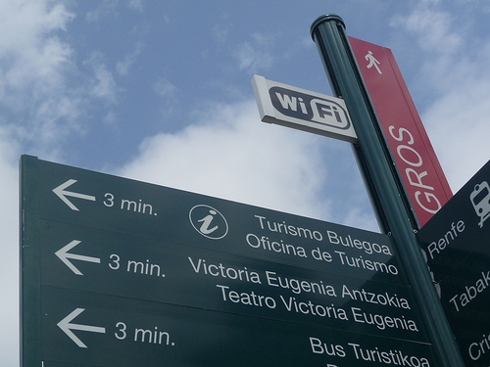
Language VS Action

Slide 68
Hypertext
Penyimpanan informasi dalam format non-linear yang memungkinkan akses atau browsing secara non-linear atau random.

Slide 69
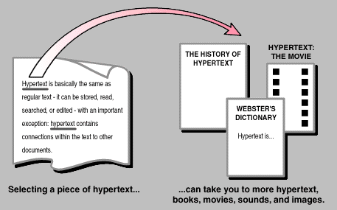
Hypertext

Slide 70
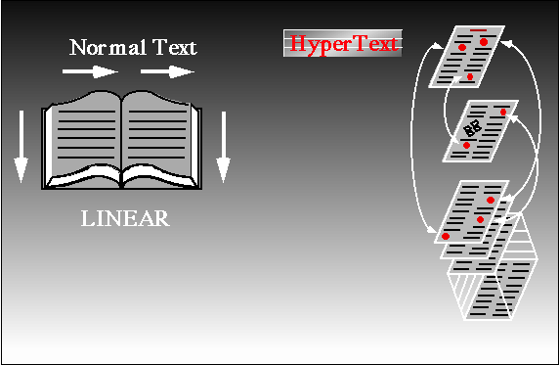
Hypertext

Slide 71
Multimodality
Salah satu cara adalah dengan saluran komunikasi manusia.
Penekanan pada penggunaan simultan saluran ganda untuk input dan output.
Sistem multi-modal interaktif adalah sistem yang bergantung pada penggunaan beberapa saluran komunikasi pada manusia (mata, kulit, telinga).

Slide 72
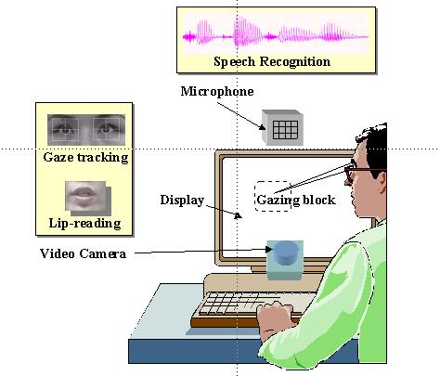
Multimodality

Slide 73
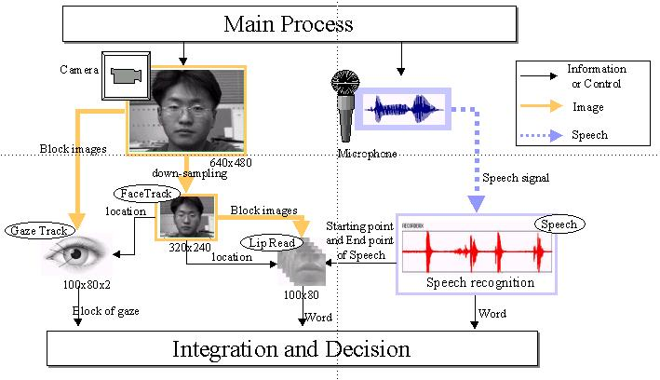
Multimodality

Slide 74
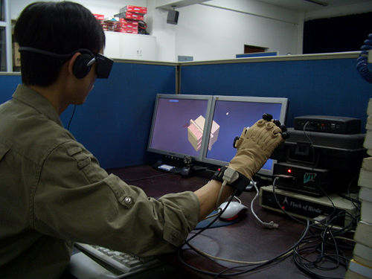
Multimodality

Slide 75
Computer Supported Cooperative Work (CSCW)
CSCW menghilangkan bias dari satu user / sistem komputer tunggal.
Tidak dapat lagi mengabaikan aspek-aspek sosial.
Surat elektronik adalah keberhasilan yang paling menonjol.

Slide 76
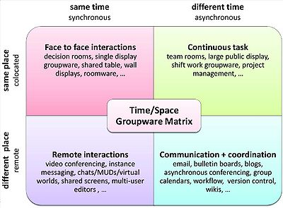
Computer Supported Cooperative Work (CSCW)

Slide 77
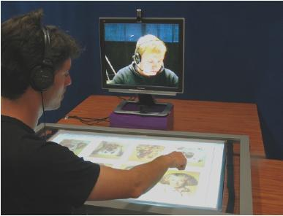
Computer Supported Cooperative Work (CSCW)

Slide 78
Prinsip Yang Mempengaruhi Daya Guna
Learnability :
  Kemudahan yang memungkinkan user baru berinteraksi secara efektif dan dapat mencapai performance yang maksimal.
Flexibility :
  Menyediakan banyak cara bagi user dan sistem untuk bertukar informasi
Robustness :
  Tingkat dukungan yang diberikan agar user dapat menentukan keberhasilan ataupun tujuan (goal) yang diinginkan.
Notes:
robustness = kesukaran, kasar

Slide 79
Prinsip Yang Mempengaruhi Learnabilitas
Prinsip | Definisi | Prinsip yang terkait
Predictability | Mendukung user menentukan efek dari future action berdasar catatan atau sejarah interaksi sebelumnya | Operation visibility
Synthesizability | Mendukung user untuk memperkirakan efek dari operasi sebelumnya pada keadaan saat ini | Immediate
Familiarity | Pengetahuan dan pengalaman user dalam domain berbasis komputer/dunia nyata lainnya dapat diterapkan ketika berinteraksi dengan sistem yang baru | Guessability Affordance
Generalizability | Mendukung user menambah pengetahuan dari interaksi spesifik di dalam dan di luar aplikasi ke situasi lain yang mirip
Consistency | Kemiripan dalam perilaku input atau output yang muncul dari situasi atau tugas objektif yang sama

Slide 80
Prinsip yang mempengaruhi Fleksibilitas
Prinsip | Definisi | Prinsip yang terkait
Dialog initiative | Memungkinkan user terbebas dari kendala-kendala buatan (artificial) pada dialog input yang dipaksakan oleh sistem | Sistem atau user primitiveness
Multi Treading | Kemampuan sistem untuk mendukung interaksi user yang berhubungan dengan lebih baik dari satu task pada suatu saat (waktu) | Concurrent vs interleaving, multimodality
Task Migratability | Kemampuan untuk melewatkan/memberikan kontrol dari eksekusi task yang diberikan sehingga menjadi task internal user atau sistem atau berbagi antara keduanya
Substitutivity | Memungkinkan nilai-nilai (values) ekuivalen antara input atau output yang masing-masing secara bebas dapat disubstitusi | Representasi perkalian, kesamaan kesempatan (opportunity)
Costumizability | Kemampuan user interface untuk dimodifikasi oleh user atau sistem | Adaptivitas, adaptabilitas

Slide 81
Prinsip Yang Mempengaruhi Robustness
Prinsip | Definisi | Prinsip yang terkait
Observability | Kemampuan user untuk mengevaluasi keadaan sistem internal dari representasi yang dapat dimengerti/dirasakan | Browsability, static atau dynamic defaults, reachbility, presistence, operation visibility
Recoverability | Kemampuan user untuk melakukan koreksi bila sebuah kesalahan telah dikenali | Reachbility, forward atau backward recovery commensurate effort
Responsiveness | Bagaimana user mengetahui/menyadari laju komunikasi dengan sistem | Stabilitas
Task Conformance | Tingkatan dimana sistem pelayanan mendukung semua task yang user ingin lakukan dan dengan cara yang user ketahui | Task completeness, task adequacy

